Slide 1
Заколдованная тропа
Интегрированное занятие для детей старшей группы

Slide 2
Цель – преодоление речевого нарушения путем развития и коррекции двигательной сферы в сочетании со словом и движением.
Задачи:
формировать умение воспроизводить речевой материал в заданном темпе;
Развивать навык восприятия, различения и воспроизведения различных ритмов;
Развивать координацию общих движений и тонких движений пальцев рук;
Воспитывать умение работать сообща

Slide 3
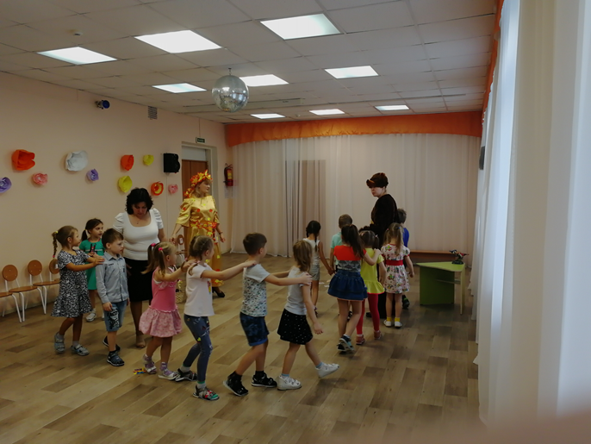
Участники: дети, педагоги, родители

Slide 4
Упражнение «Пройди по тропинке» Цель: координация речи с движением, развитие переключаемости, закрепление артикуляции гласных звуков.

Slide 5
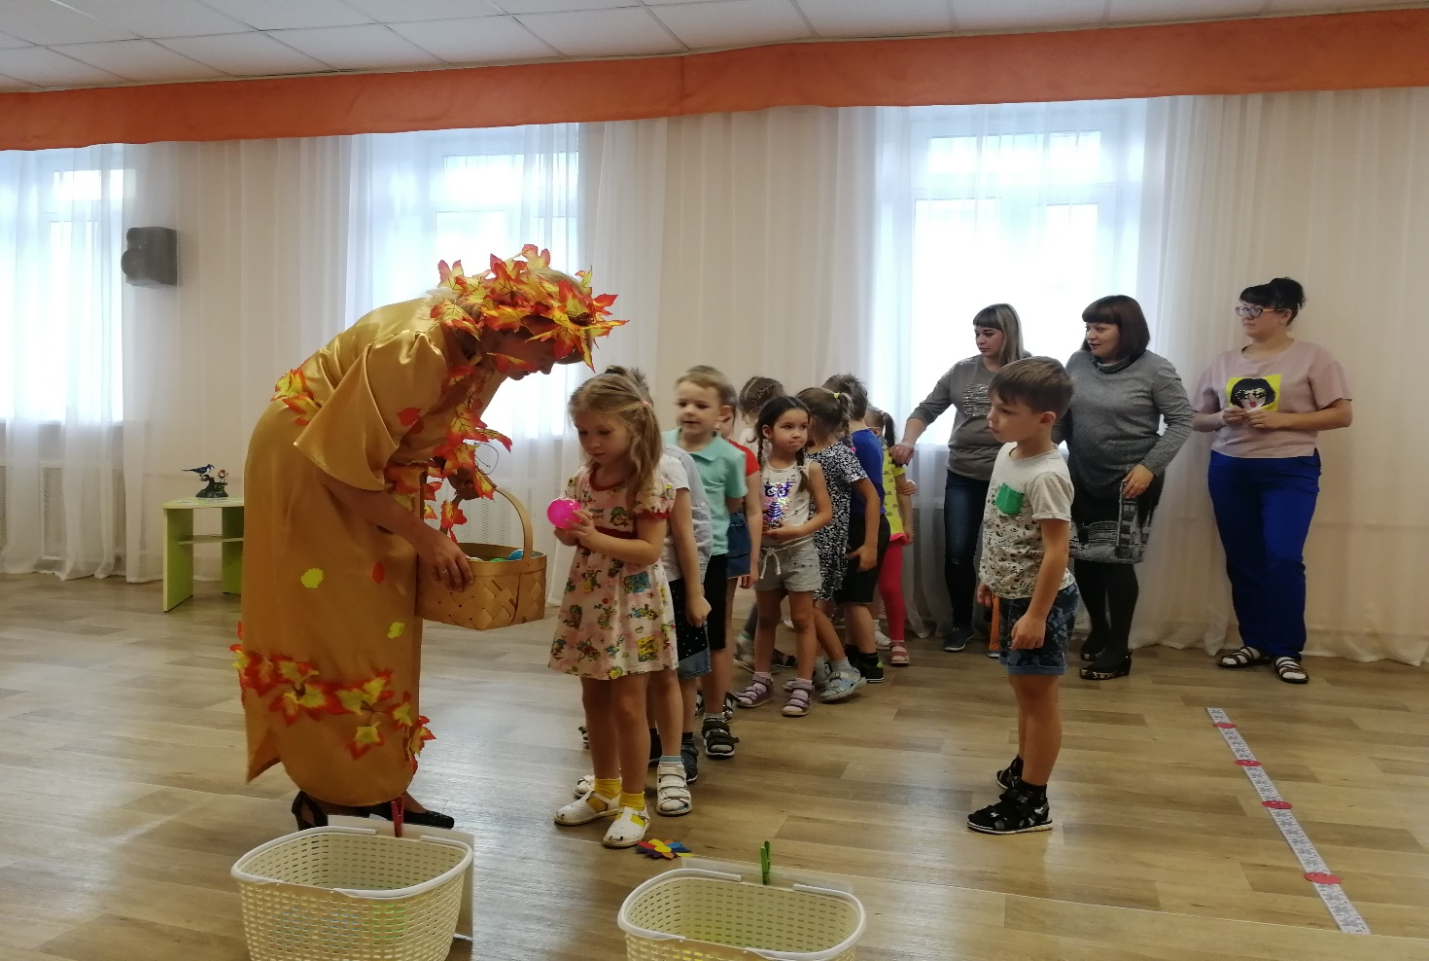
Игра «Кто где живет?» Цель: развитие координации, лексико – грамматического строя речи.

Slide 6
Игра «Веселые пеньки» Цель: координация речи с движением, развитие слоговой структуры слова.

Slide 7
Игра «Есть – нет» Цель: координация речи с движением, развитие связной речи.

Slide 8
Результаты практики
Таким образом, при использовании в логопедической работе игр на развитие координации движений и речи отмечаются следующие результаты:
формирование интереса к логопедическим занятиям;
положительное влияние на общее интеллектуальное развитие ребёнка;
совершенствование движения органов артикуляции;
развитие двигательной активности, ориентировки в пространстве и схеме собственного тела.

